Slide 1
第一章 打开物理世界的大门
走进神奇
探索之路
站在巨人的肩膀上

Slide 2
第一节 走进神奇
感受自然和生活中的神奇
学习目标
学会观察现象
学会提出问题和作出猜想

Slide 3
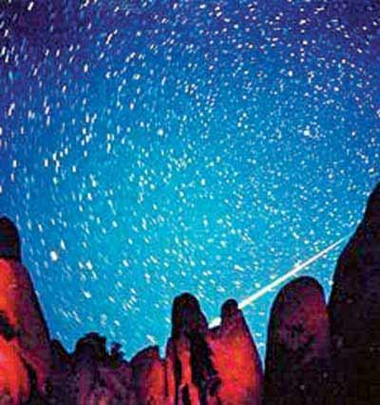
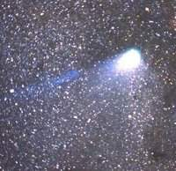
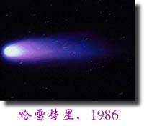
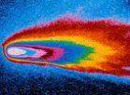
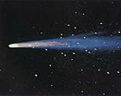
一、自然中的神奇
神秘的宇宙
浩瀚太空，群星闪烁，它们从哪里来的？
我们生活的地球在宇宙的什么地方?

Slide 4
宇宙大爆炸带来了满天星斗。宇宙有数十亿个星系，银河系是其中一个星系，银河系有几千亿颗恒星，太阳是其中一员。太阳周围有8大行星，地球是第3颗。
宇宙大爆炸(Big Bang)是一种学说，是根据天文观测研究后得到的一种设想。 大约在150亿年前，宇宙所有的物质都高度密集在一点，有着极高的温度，因而发生了巨大的爆炸。大爆炸以后，物质开始向外大膨胀，就形成了今天我们看到的宇宙。

Slide 5
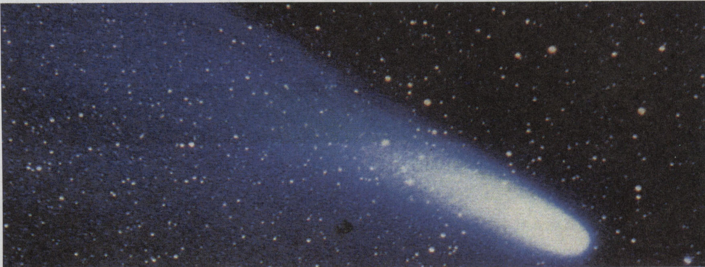
一、自然中的神奇
神秘的宇宙
慧云
慧发
彗核
哈雷彗星何时再来？

Slide 6
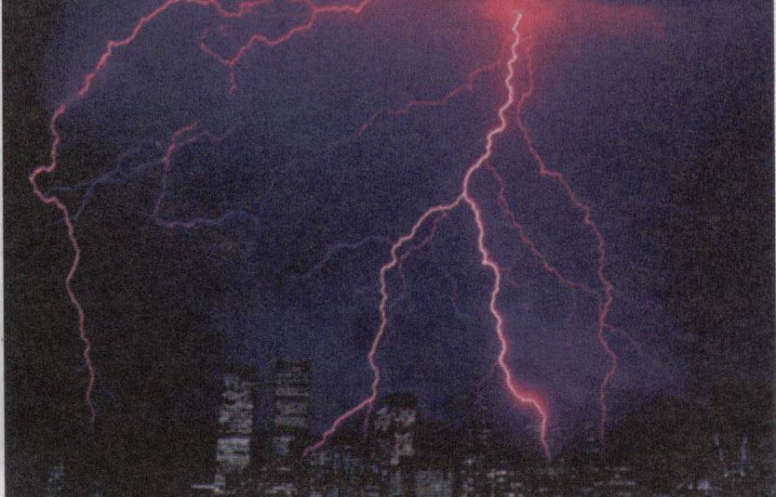
一、自然中的神奇
电闪雷鸣
雷电是怎样形成的？
你是先听到雷声还是先看到闪电？
为什么先看见闪电，后听见雷声？
雷电同时产生，但光传播比声音快。
为什么听到的雷声总是轰隆隆的？
雷声遇到障碍物发生了反射。

Slide 7
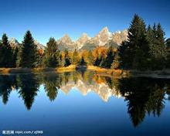
一、自然中的神奇
绚丽多彩的大自然
大自然的光是由七种颜色（赤橙黄绿青蓝紫）混合而成的。不同的物体对这七种光的吸收和反射是不同的。如红色物体只反射红色部分，其他六种光都被吸收了。黑色吸收所有光，白色不吸收任何光。

Slide 8
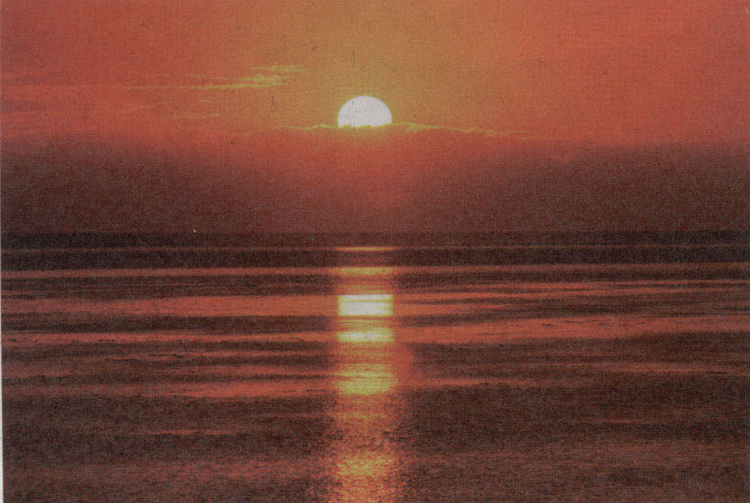
一、自然中的神奇
夕阳西下
为什么只有早晚会出现红霞，而中午不会？
因为早晚云比较重，阳光斜射会出现散射现象，中午一般云淡，且阳光直射不会出现散射。

Slide 9
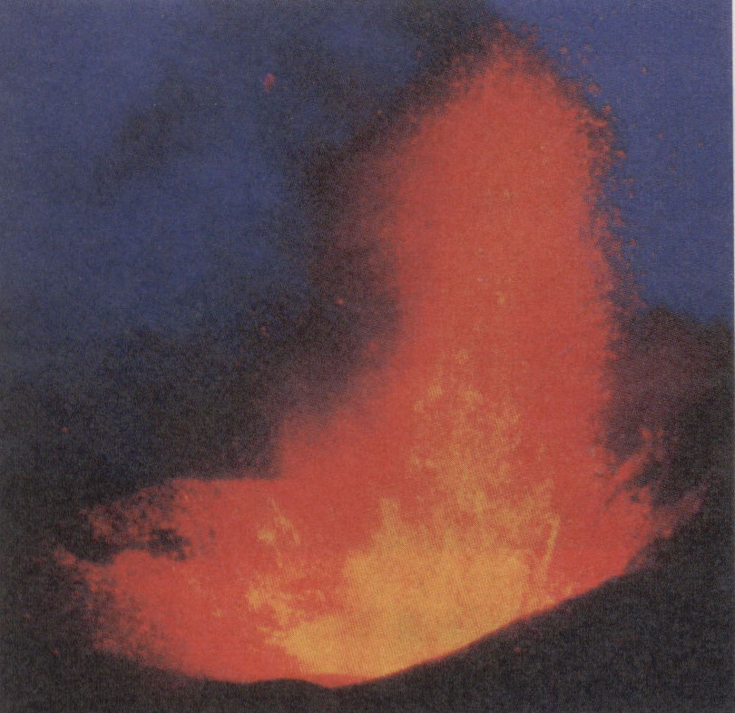
一、自然中的神奇
火山喷发
地壳不断运动，板块相互挤压或拉伸，
导致岩浆喷出地面，形成火山爆发。

Slide 10
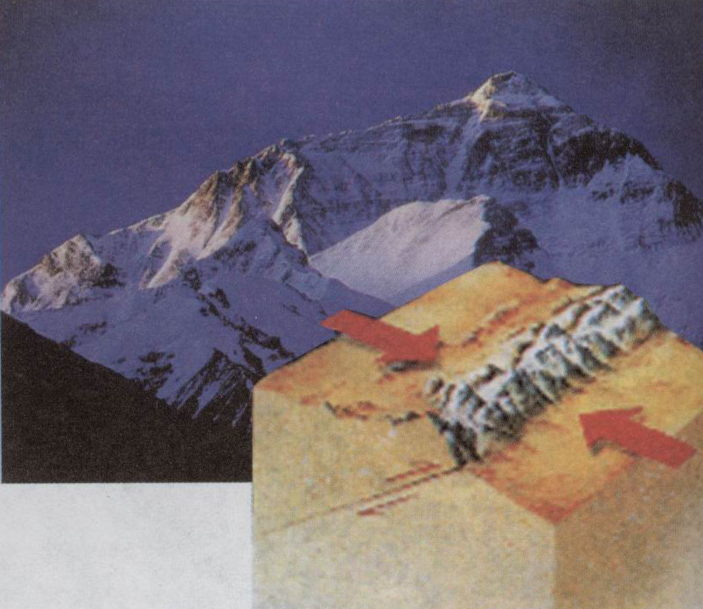
一、自然中的神奇
喜马拉雅山
雄伟壮丽的喜马拉雅山就是大陆板块的运动与挤压形成的。

Slide 11
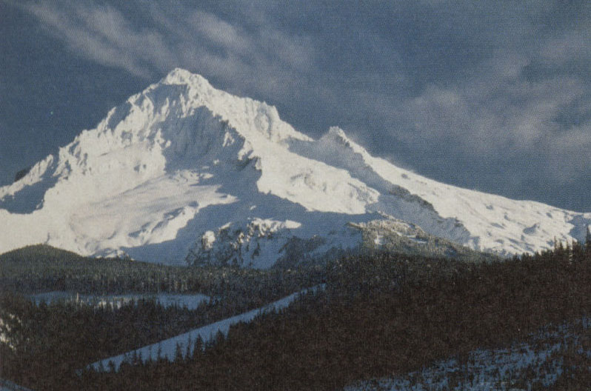
一、自然中的神奇
巍巍雪山
巍巍雪山，高耸入云，为何甚至一声喷嚏就可能导致雪崩？
在雪山的斜坡上堆积的雪层，受到两个力的作用：地球引力和积雪内聚力，二者会形成一个薄弱的平衡。在一定强度的声波作用下这个平衡可能就会破坏，由地球引力导致的巨大的势能顷刻间爆发出来，形成雪崩。

Slide 12
?
在自然中，还有很多神奇之处，你能再举出几例吗？

Slide 13
美丽的红霞，高耸的雪山，惊天的雷电，咆哮的河流，我们不能不为大自然的神奇所震撼。其实，只要我们留心观察，认真思考，我们会发现，生活中也有许多神奇的现象。
走吧，让我们一起去欣赏生活中的神奇。

Slide 14
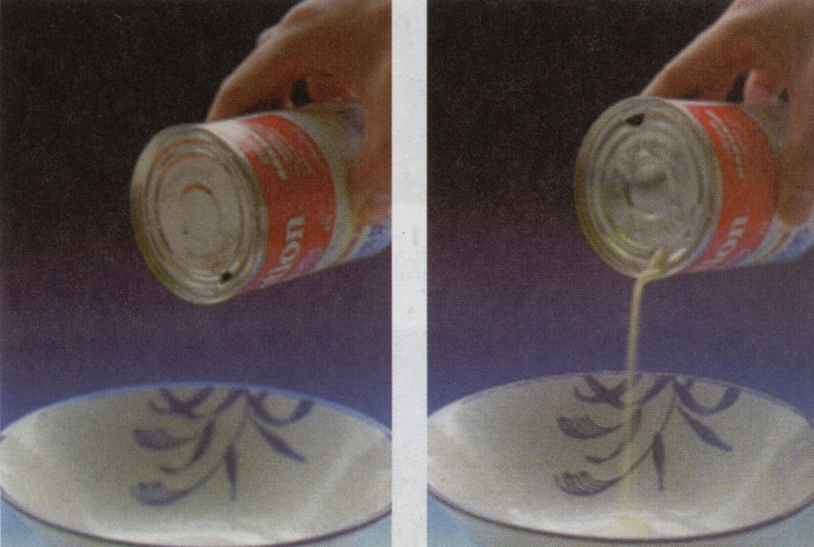
二、生活中的神奇
倒饮料的诀窍
为什么只有一个小孔时，饮料罐里面的饮料不易倒出?
饮料流出一点后瓶内气体压强会变小，外界气压大，把饮料压在瓶内，不易倒出。

Slide 15
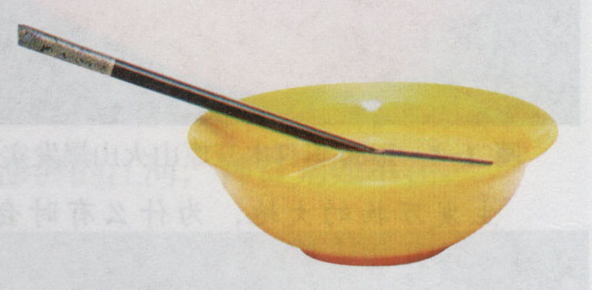
二、生活中的神奇
被水折断的筷子
筷子放入水中,似乎被水“折”断了，为什么呢？还有视深小于实深，是为什么呢？

Slide 16
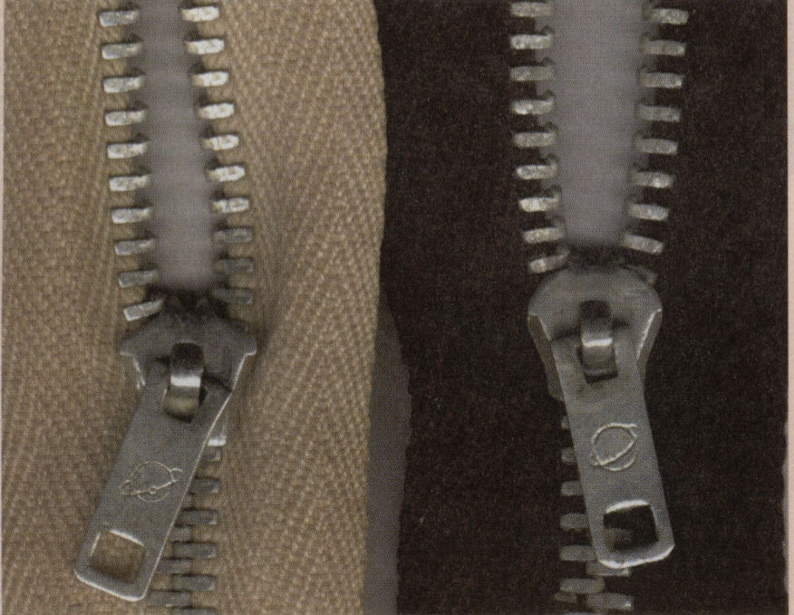
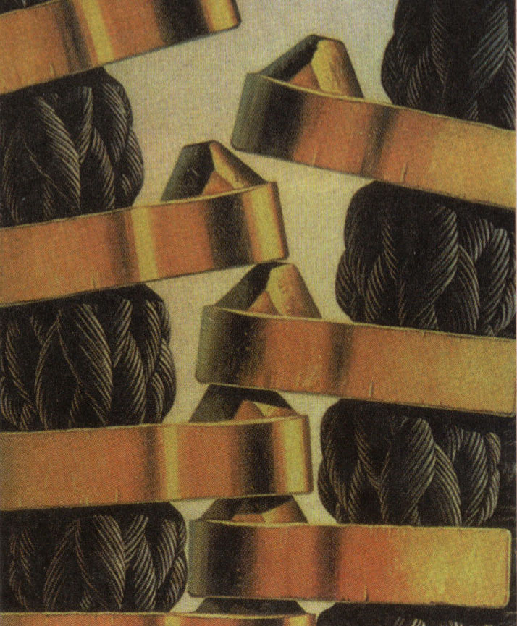
二、生活中的神奇
小小拉链奥秘大
拉链美观、实用，为何上下拉动，拉链便可闭合或开启？
利用齿轮的错合原理

Slide 17
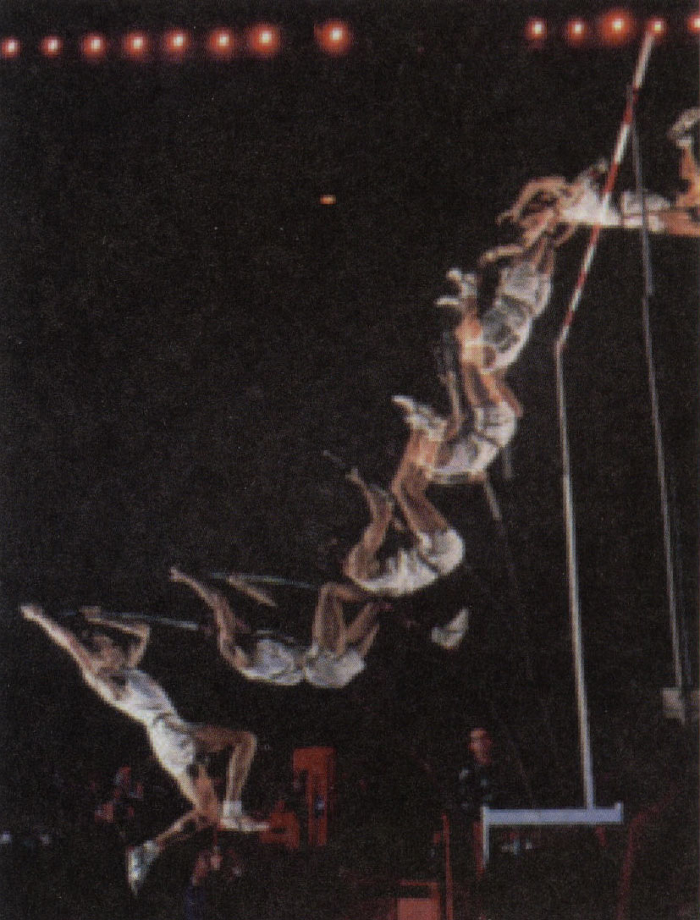
二、生活中的神奇
撑竿跳高
撑竿跳高，激动人心。为什么运动员借助一根小小的撑竿，便能克服自身所受的重力作用，跨越高高的横竿？

Slide 18
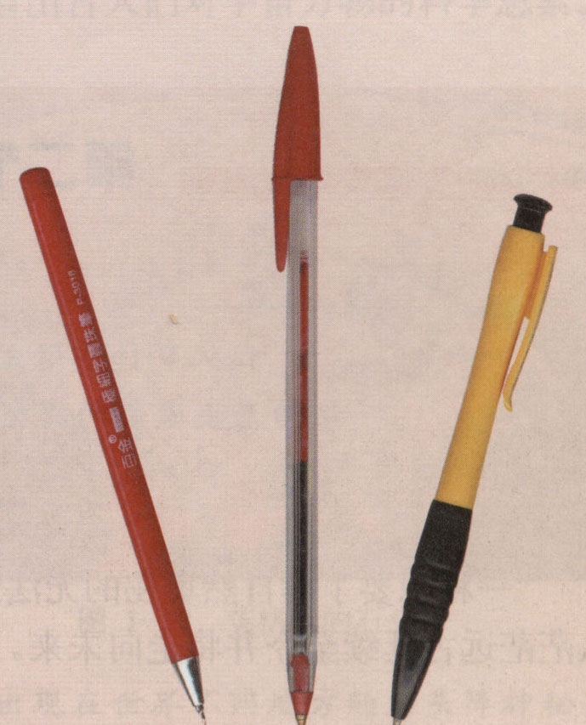
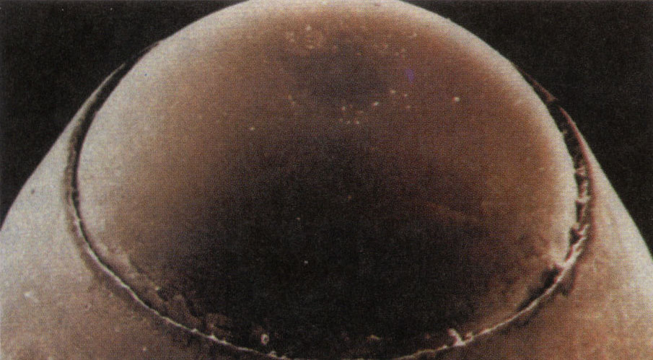
二、生活中的神奇
使用方便的圆珠笔
圆珠笔方便、耐用。那么圆珠笔油是如何从笔管流到笔尖的？

Slide 19
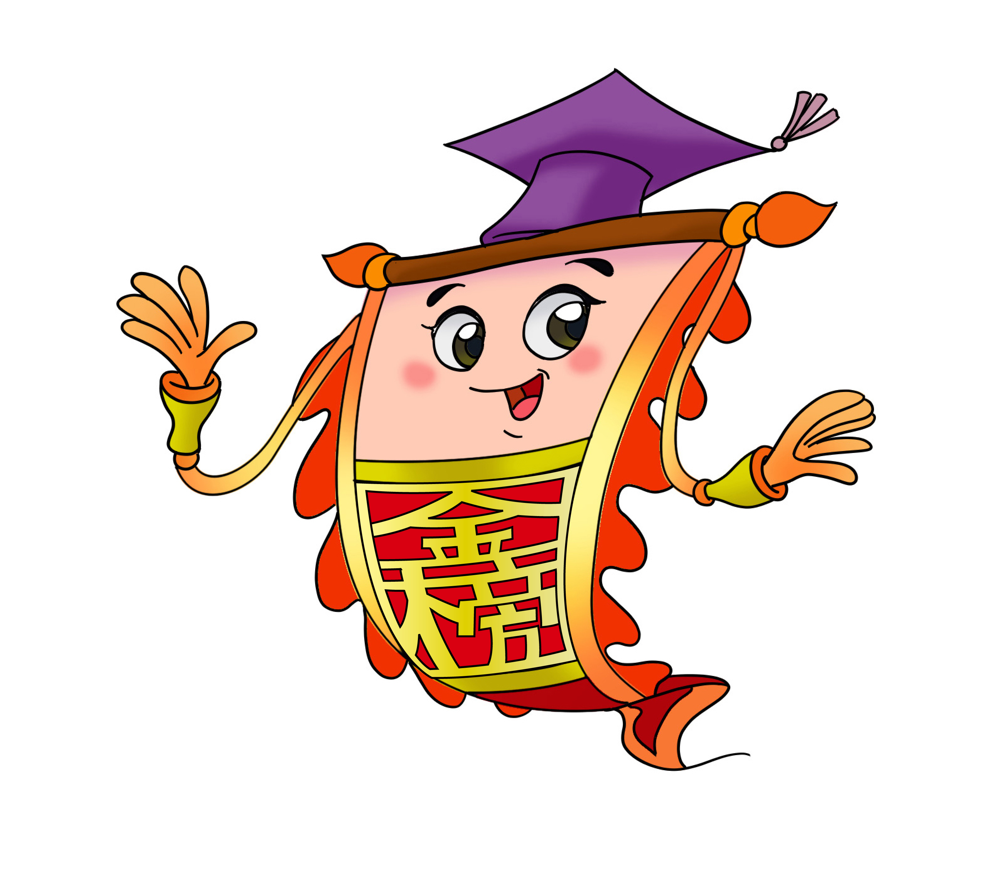
为什么大多数的铅笔是六棱形？钢笔的笔尖为什么中间有条缝？你能解释这些问题吗？你是否也有类似的问题想说一说？
解析：六棱形的铅笔不易从桌子
上滚下;钢笔中间有一条缝有利
于向下传递墨水，也可以写出粗
细变化的笔画。
让我想一想?

Slide 20
?
在生活中，还有很多神奇之处，你能再举出几例吗？

Slide 21
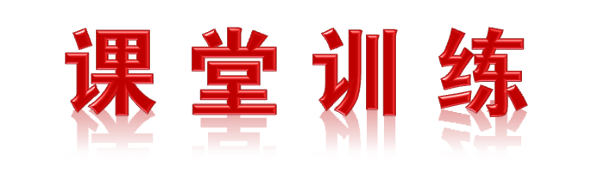
1.下列现象属于自然现象的是_______________,
属于生活现象的是__________________.
（1）（3）（5）
（2）（4）（6）
（1）龙卷风
（2）水烧开时壶盖跳动
（3）雷雨天时电闪雷鸣
（4）打开香水瓶，满屋子里都是香味
（5）火山喷发
（6）坐在沙发上比坐在板凳上舒服

Slide 22
动动手
动动手
能站起来吗？
人坐在椅子上，身挺直，上身不允许前倾，看能否站起来？
能再次看到硬币吗？
在空纸杯中放一枚硬币，移动纸杯，直至刚好看不见硬币，
保持人和眼睛的位置不变，让另一位同学往杯中缓慢注水，
看能否看见硬币？并想一想，看到的是真正的硬币吗？

Slide 23
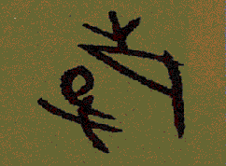
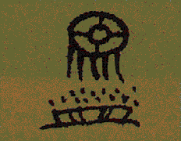
第二节 探索之路
古文明中的科学思索……
甲骨文“ 磬”
纳西族东巴文“晒干”

Slide 24
纳西族大多分布在云南省西北部，少数分布在四川、西藏，主要聚居地丽江人口有28万。纳西族在古代创造了两种文字，一种是东巴象形文字，另一种是表音的音节文字哥巴文

Slide 25
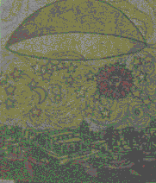
古人的宇宙模型之一

Slide 26
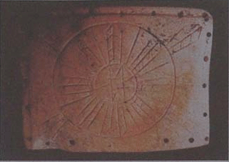
安徽凌家滩出土的雕刻玉版
距今约5000年的雕刻玉版，是中国古人天圆地方宇宙观的早期展现。在这种宇宙观的基础上逐渐产生了“司南”（指南针）。

Slide 27
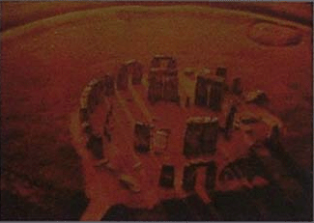
英格兰石头阵
有研究认为其功能之一是古人用与观察天象的。

Slide 28
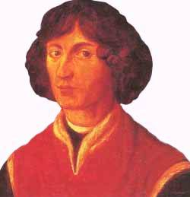
物理学的进步这之阶……
尼古拉· 哥白尼(NicolausCopernicus,1473～1543)是波兰伟大的天文学家、太阳中心说的创始人、近代天文学的奠基人。
写出“自然科学的独立宣言”──《天体运行论》。否定了亚里士多德和托勒密主张“地心说”。

Slide 29
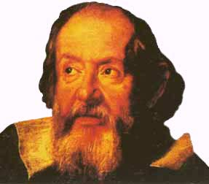
伽利略
经典力学和实验物理学的先驱
第一个用望远镜观察天空的人，
《关于托勒玫和哥白尼两大学说的对话》
《运动的法则》
斜塔实验，证实了下落快慢与物体的质量无关，是亚里士多德的落体理论第一次受到的挑战。

Slide 30
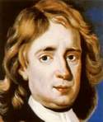
牛顿
17世纪人类最伟大的科学家，是人类历史上屈指可数的几个科学巨匠之一，在物理学、数学、天文学方面的贡献都是划时代的。
一生的成就写在《自然哲学的数学原理》一书中，构建了经典物理学体系，建立了牛顿运动三大定律，创立的微积分。

Slide 31
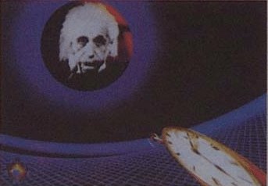
爱因斯坦的相对论冲击了经典的时空观
20世纪杰出的物理学家爱因斯坦（A.EINSTEIN,1879-1955）认为：当物体的运动速度接近光速时，人们所熟悉的空间和时间等概念都会发生变化。玻尔（N.Bohr,1885-1962）等量子力学主要莫基人，发现微观世界的物理规律与宏观世界的物理规律有很大的差异。
由于爱因斯坦、玻尔等人的伟大贡献，物理学再次跨出具有划时代意义的一大步。

Slide 32
第三节 站在巨人的肩膀上

Slide 33
哥白尼 著名的天文学家，自然科学的先驱，他用日心说否定了影响人类长达千年之久的托勒密地心说。 日心说

Slide 34
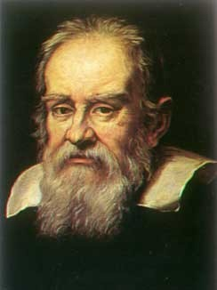
摆的等时性
伽利略

Slide 35
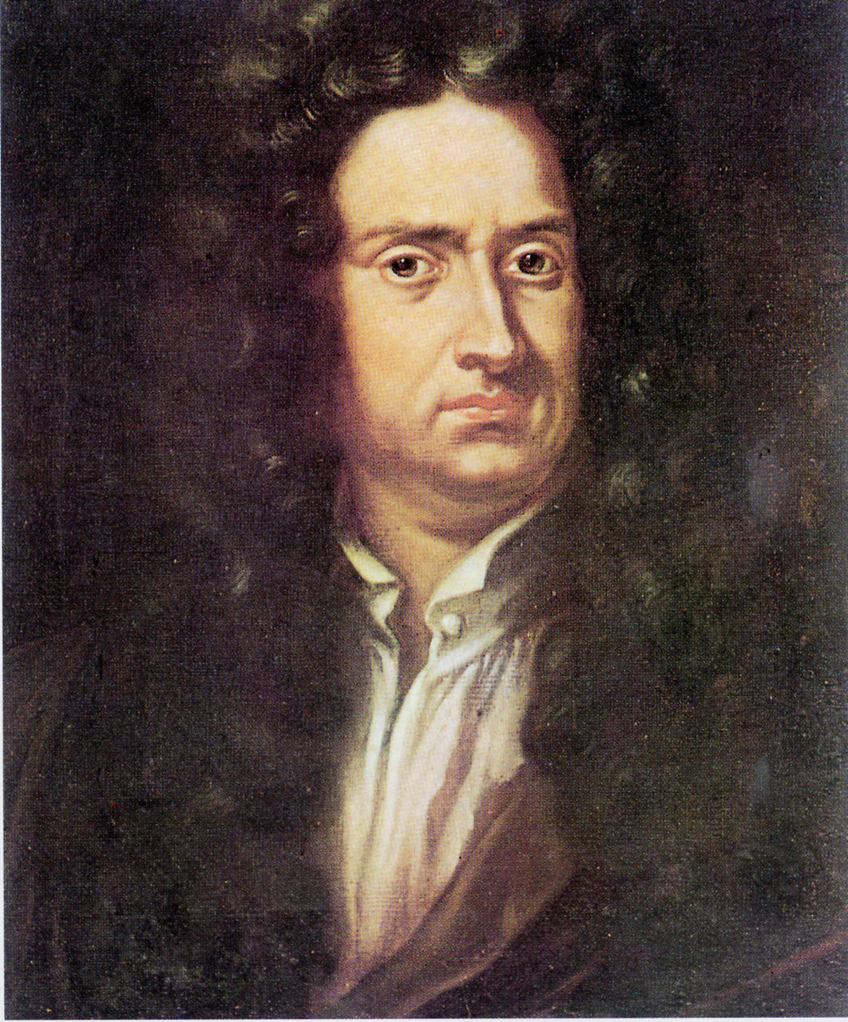
牛
顿
万
有
引
力

Slide 36
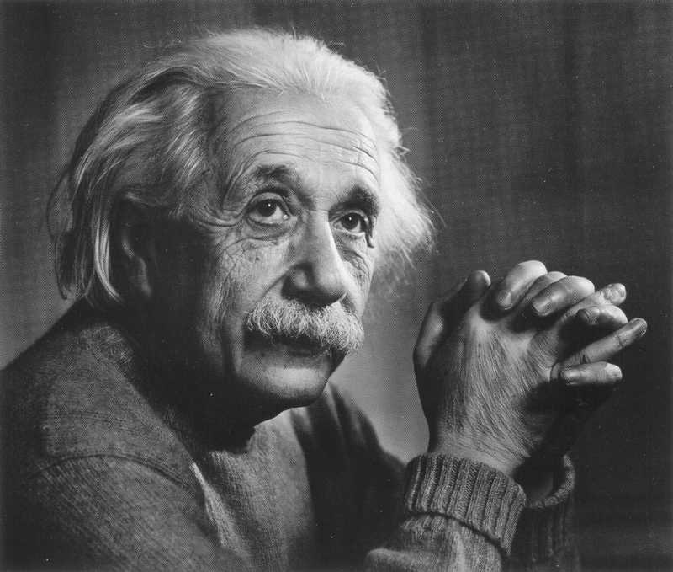
爱因斯坦
相对论

Slide 37
经典和实验物理学的先驱,率先用望远镜观察天空
构建经典物理学体系，建立了牛顿运动三大定律
著名天文学家、自然科学家，用“日心说体系”否定了“地心说”的先驱
相对论认为：
当物体接近当速时，人们所熟透悉的空间和时间等概念都会发生变化
这对经典时空论是一个冲击
物理学是研究：
自然界的物质结构、物体间的相互作用和物体最一般的规律的自然科学
哥白尼
伽利略
牛顿
爱因斯坦
如果我比别人看的更远的话，
那是因为我站在巨人的肩膀上

Slide 38
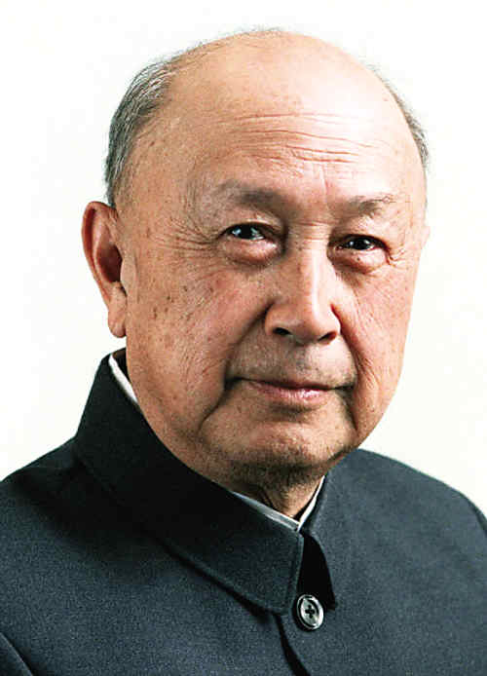
“中国航天之父”
“中国导弹之父”
“火箭之王”
钱学森

Slide 39
科学探究的主要环节
提出问题
猜想与假设
制定计划与设计实验
进行实验与收集数据
分析论证
评估
交流与合作

Slide 40
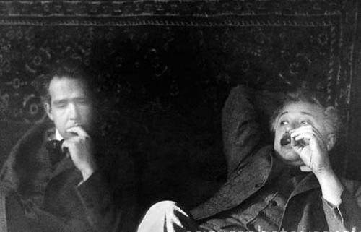
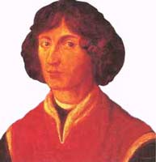
科学探究的精神
1、实事求是、尊重客观规律、不迷信权威、敢于坚持真理
2、孜孜不倦、刻苦认真、锲而不舍
两次诺贝尔奖获得者
3、善于交流与合作，敢于提出与众不同的见解，
也敢于修正或放弃自己的错误观点
玻尔提出的原子模型理论
对核动力的使用有着深远意义。
这一理论使氢光谱得到解释，
为化学和物理学带来了一场革命。
爱因斯坦解释了光电现象，
并进一步提出狭义和广义相对论。
爱因斯坦与波尔分别于1921年
和1922年获得诺贝尔物理学奖。
哥白尼的主要贡献是创立了科学的日心地动说写出《天体运行论》。

Slide 41
物理学包括那些方面？研究什么？
物理学是研究
自然界的物质结构、物体间的相互作用
和物体最一般的规律的自然科学
力学
热学
声学、光学
电学、磁学
我们怎么样才能学好物理呢？
重视观察和实验：动手是最好的学习方法
要学会联系实际应用：用学过的知识去分析看到的自然现象
要热爱物理、带着兴趣去学。
相信自己一定能学好物理

Slide 42
课 堂 练 习
1、物理学的研究范围包括力的现象、热的现象、声的现象、电的现象、光的现象等等。请你判断下列各种现象属于何种现象。
（1）阳光下的树影是 的现象；
（2）地热喷泉是 的现象；
（3）钱江涌潮是 的现象；
（4）在黑夜中飞行自如的蝙蝠是 的现象；
（5）闪电是 的现象。
光
热
力
声
电

Slide 43
2、筷子放入水中,似乎被水"折"断了.你知道这是为什么吗?
课 堂 练 习

